Slide 1












Projecto Centro Hospitalar
Bem-vindos Turmas Java
Alunos
Ver Perfil
Início
Descrição
Funcionalidades
Alterações
Melhorias
Desenvolvimento
Conclusão
Terminar Sessão

Slide 2



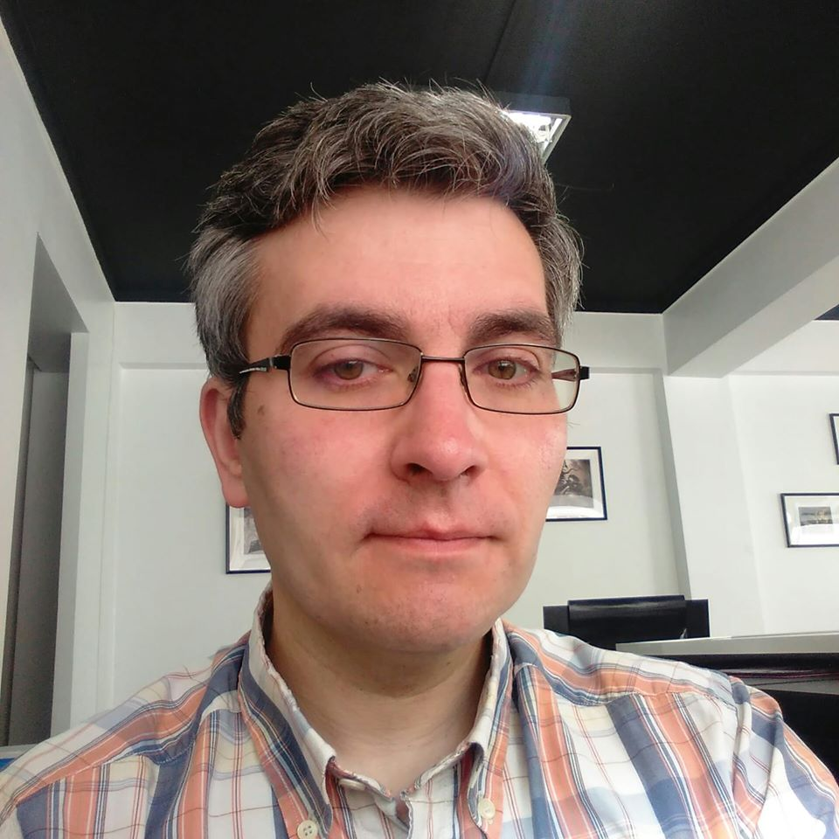
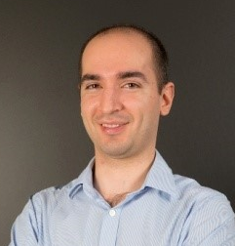
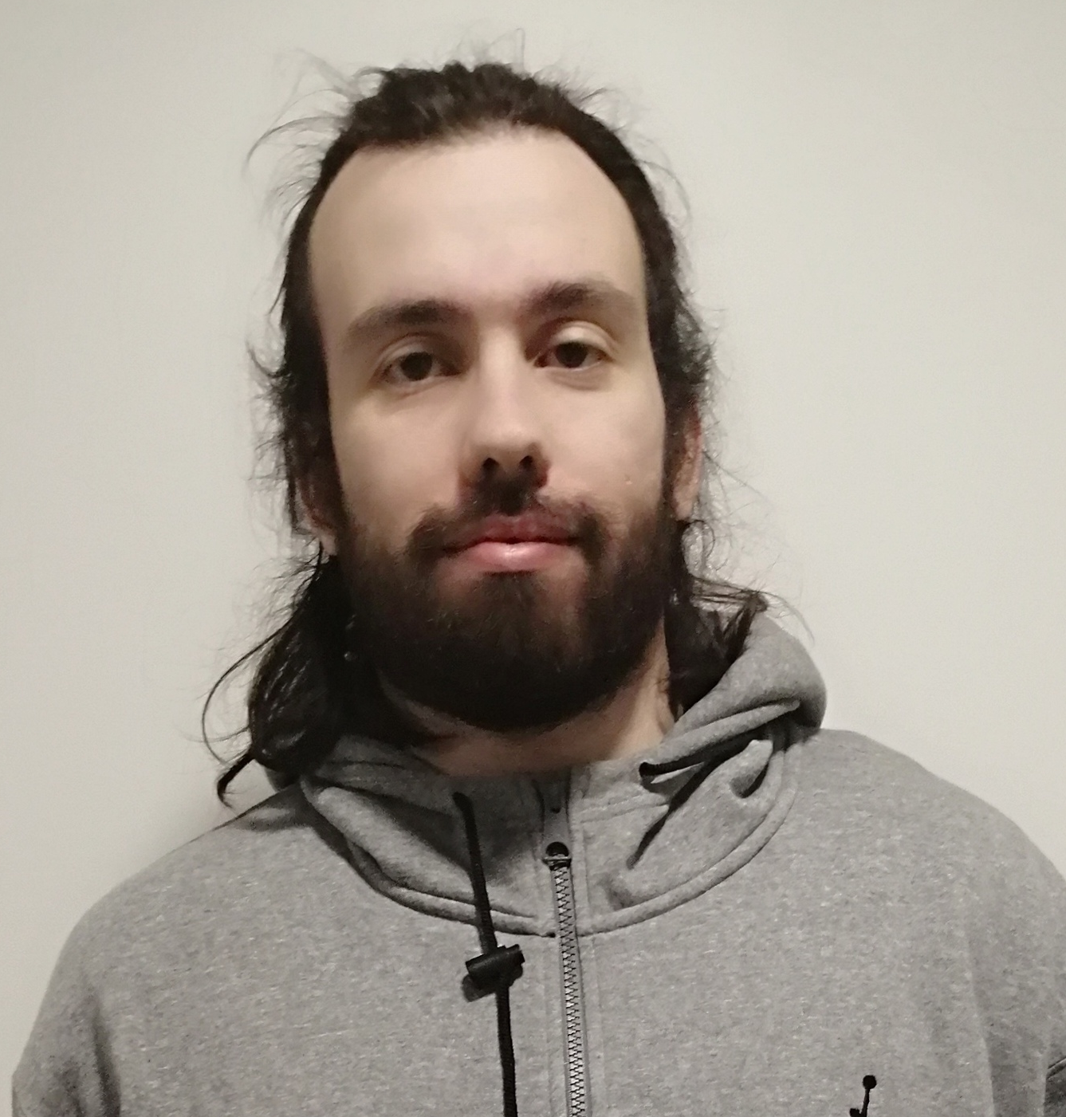
Perfil
Bem-vindos Turmas Java
Alunos
Ver Perfil
Início
Descrição
Funcionalidades
Alterações
Carla Nogueira
Marco Manuel
Pedro André
Rodrigo Esteves
Melhorias
Conclusão
Terminar Sessão

Slide 3
Descrição
Bem-vindos Turmas Java
Alunos
Centro hospitalar
Apoio à operação e gestão de actividades:
Processo de consultas digital
Gerir vagas
Pesquisar informação
Controlar o sistema de facturação
Controlo de informação:
Digitalizar informação
Controlar estado de consultas
Promover a segurança dos dados
Automatização de processos:
Agilizar tarefas do recepcionista
Maior produtividade
Reduzir de erros
Rapidez de atendimento
Ver Perfil
Início
Descrição
Funcionalidades
Alterações
Melhorias
Conclusão
Terminar Sessão

Slide 4

Funcionalidades Solicitadas
Bem-vindos Turmas Java
Alunos
Registo
Login
Dashboard
Página de perfil
Listar médicos
Consultas
Gerar vagas
Marcar consulta
Iniciar consulta
Guardar notas da consulta
Terminar consulta
Lista de espera
Checkin do utente na recepção
Lista de utentes
Ver utentes atrasados
Faturação
Emitir recibo
Emitir fatura
Listar documentos ao utente
Ver Perfil
Início
Descrição
Funcionalidades
Alterações
Melhorias
Conclusão
Terminar Sessão

Slide 5
Principais Alterações
Bem-vindos Turmas Java
Alunos
Dashboard com estatística do dia
Médico pode ter várias consultas a decorrer em simultâneo
Sistema de mensagens
Ecrã de chamadas
Formulário online de registo
O recepcionista tem a possibilidade de adicionar um novo utilizador
Criação de um Recepcionista Admin
Permite criar os primeiros Recepcionistas
Ver Perfil
Início
Descrição
Funcionalidades
Alterações
Melhorias
Conclusão
Terminar Sessão

Slide 6
Melhorias Propostas
Bem-vindos Turmas Java
Alunos
Comunicação de JavaScript com o Servidor
Diminuição do tempo de resposta
Render dos elementos em tempo real
Segurança da Recuperação de Palavra-Passe
Mensagem de confirmação e-mail ou telemóvel
Notificação aquando da chamada do utente para consulta
Aviso de consulta 24h antes
Pagamento online
Layout responsivo
Ver Perfil
Início
Descrição
Funcionalidades
Alterações
Melhorias
Conclusão
Terminar Sessão

Slide 7
Conclusão
Bem-vindos Turmas Java
Alunos
Aplicação funcional
Segurança
Palavra-passe encriptada
Acessos controlados
Principais funcionalidades implementadas
Design respeita o mockup apresentado pelo cliente
Interface comum para todos os tipos de utilizadores
Ver Perfil
Início
Descrição
Funcionalidades
Alterações
Melhorias
Conclusão
Terminar Sessão

Slide 8
Obrigado Pela Vossa Atenção
Bem-vindos Turmas Java
Alunos
Ver Perfil
Início
Descrição
Funcionalidades
Alterações
Melhorias
Especial agradecimento à turma B e aos formadores
Conclusão
Terminar Sessão

